Slide 1
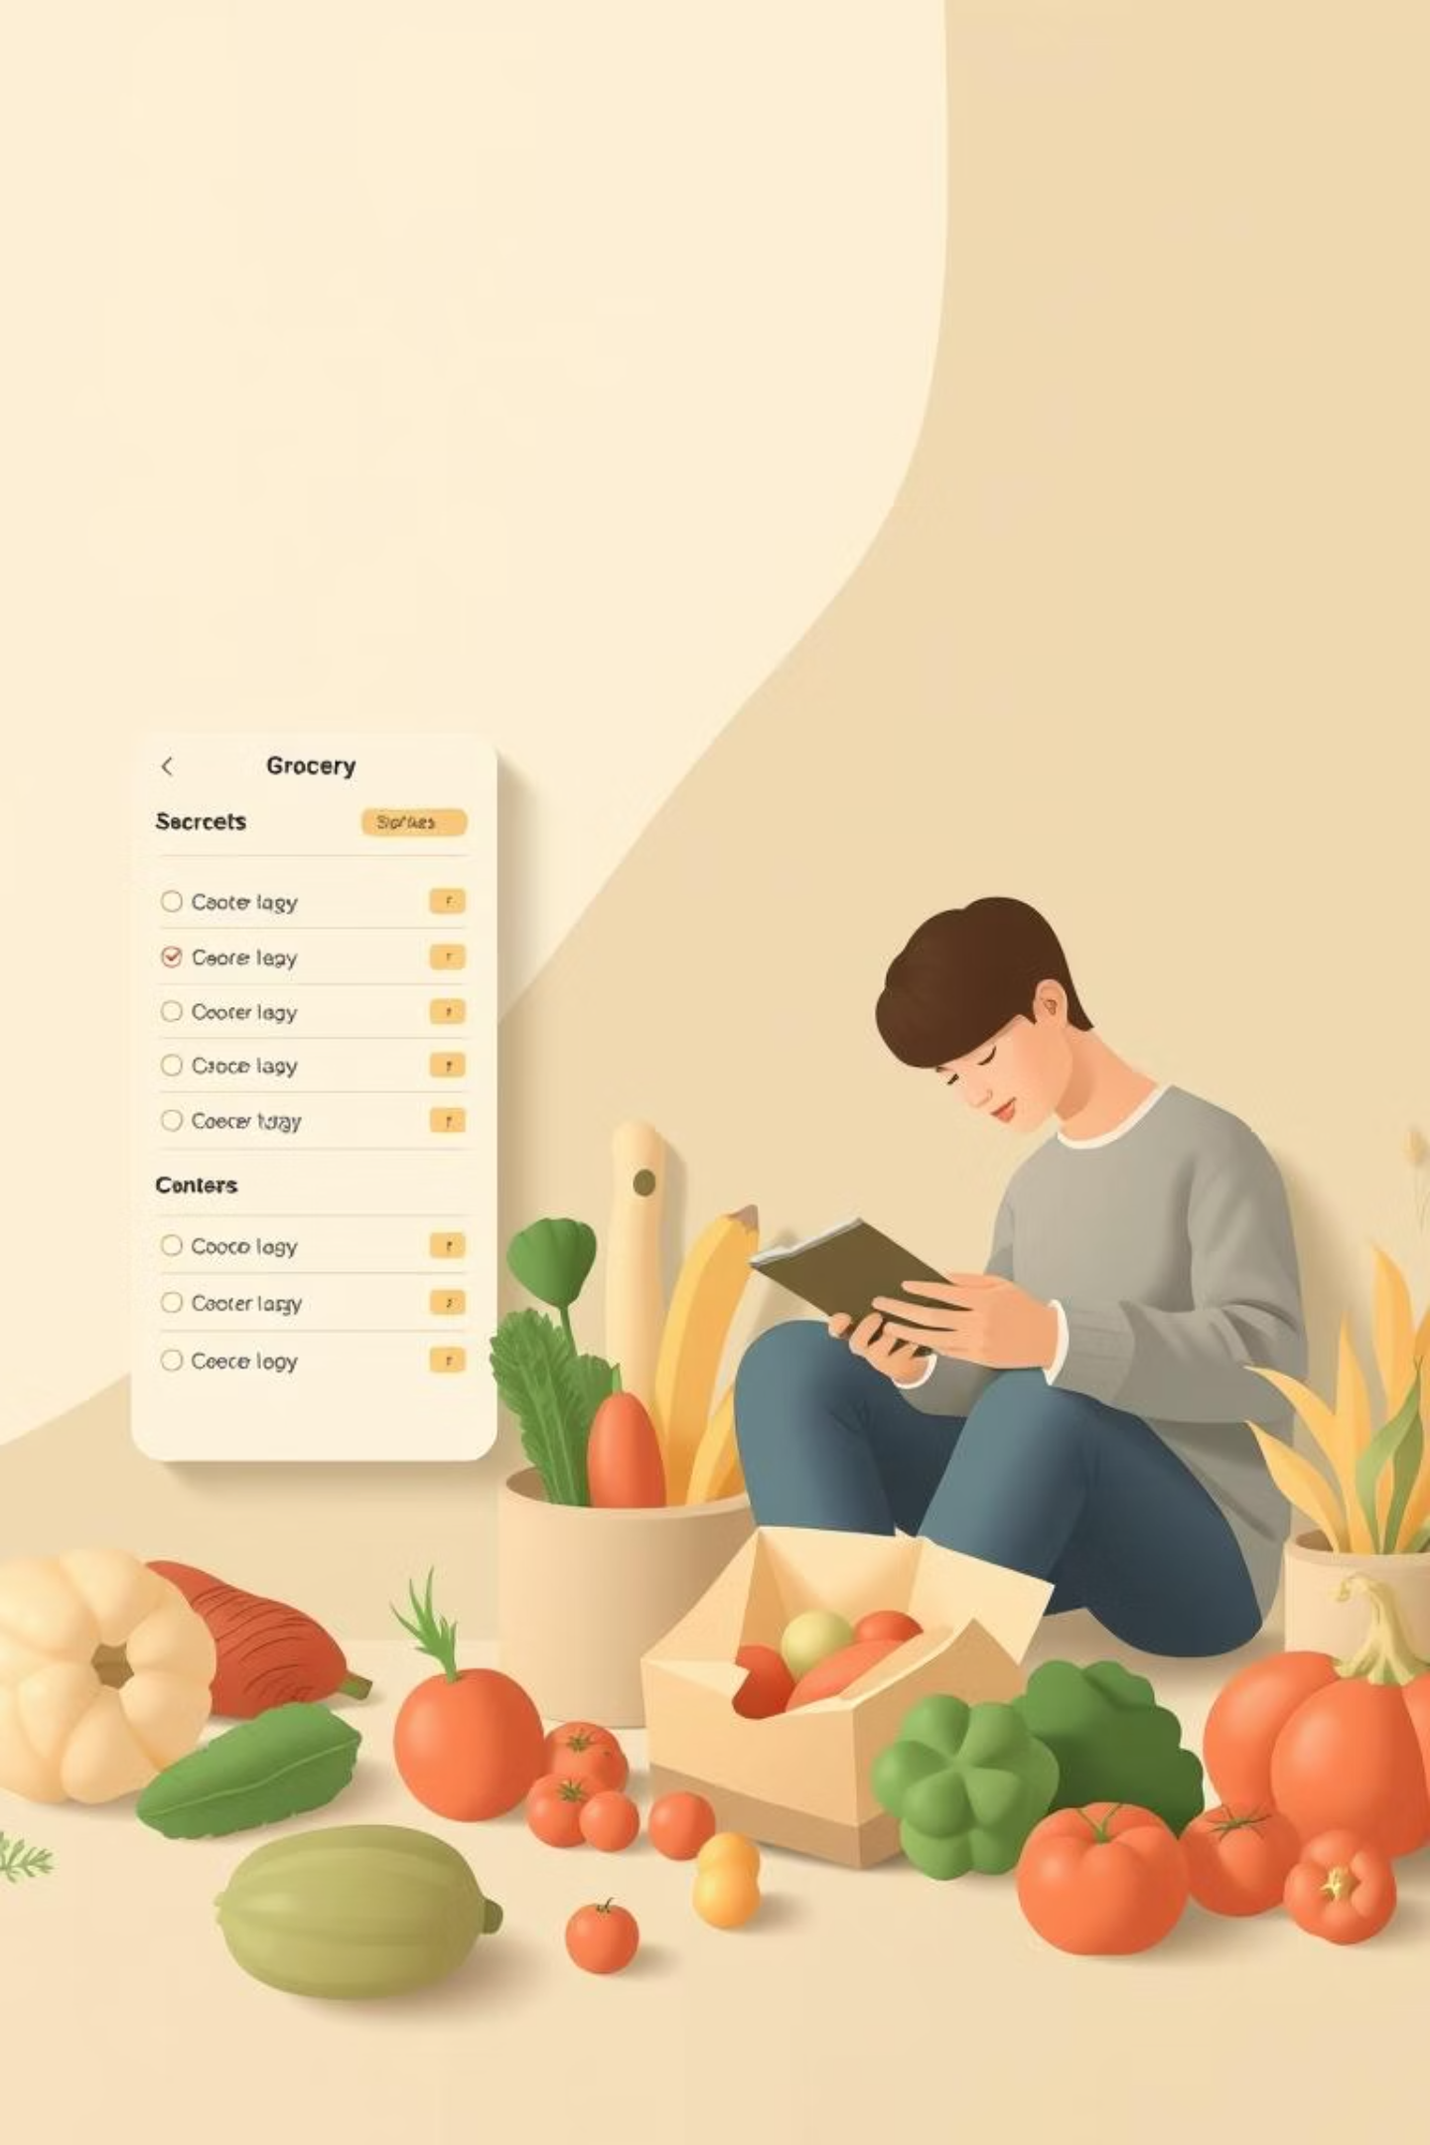
FoodFlow: Решение Проблемы Пищевых Отходов и Неэффективных Закупок
Презентация для инвесторов и партнёров

Slide 2
Проблема: Неэффективность и Избыточное Потребление
Забытые Продукты
Импульсные Покупки
Пищевые Отходы
Студенты и молодые специалисты часто не отслеживают запасы в холодильнике, что приводит к просрочке и порче еды.
Позднее составление списков или их отсутствие ведёт к покупкам "на бегу" и перерасходу бюджета.
Неэффективное планирование — основная причина, по которой значительная часть купленных продуктов отправляется в мусор.
Наше Решение: Интеллектуальное Управление Запасами
FoodFlow — это система, которая превращает ваш холодильник в "умный склад" и автоматизирует процесс составления списка покупок.

Slide 3

Продукт: FoodFlow — Ваш Умный Помощник
Автоматический Инвентарь
Умный Список Покупок
Генерация списка на основе текущих запасов и планируемых блюд.
Интерфейс для быстрого добавления продуктов и отслеживания сроков годности.
Рецепты на Основе Остатков
Предложения рецептов, использующих продукты, срок которых скоро истечёт, минимизируя отходы.

Slide 4
Видение на Год Вперёд: От Идеи к Лидерству
Этап 1: MVP и Пилот
Этап 2: Расширение Функционала
Этап 3: Масштабирование
Запуск бета-версии для 500 студентов. Сбор обратной связи и ключевых метрик.
Достижение 50 000 активных пользователей. Внедрение в 5 крупных корпоративных партнёрств (B2B).
Интеграция с локальными супермаркетами и службами доставки. Добавление B2B-модуля.

Slide 5
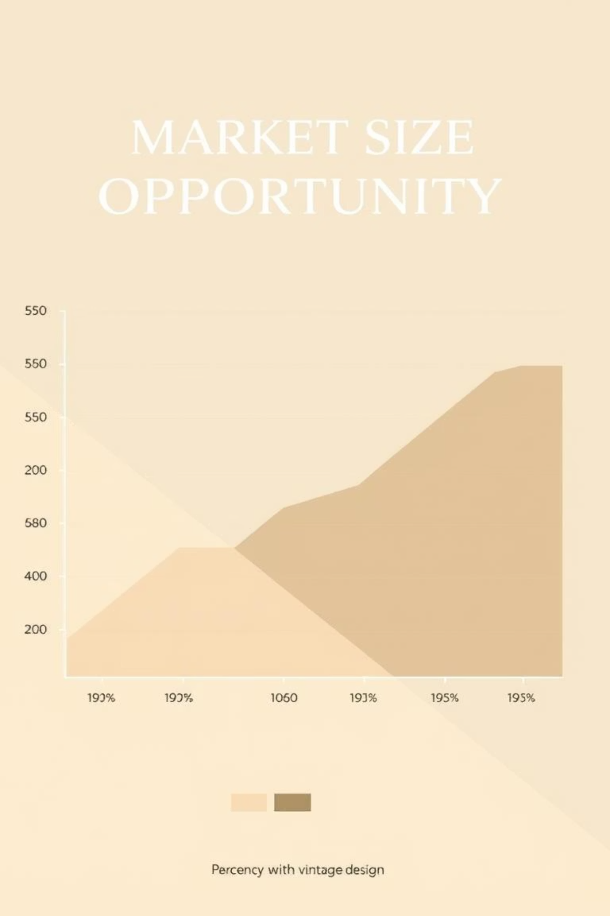
Анализ Рынка: Потенциал Роста
Мы нацелены на многомиллиардный рынок, где сокращение отходов и оптимизация закупок становятся критически важными.
$1.5T
$50B
$5M
TAM
SAM
SOM
Общий адресный рынок: Мировой рынок пищевых продуктов и связанных с ними технологий.
Доступный сегмент рынка: Рынок приложений для управления запасами и планирования покупок в Северной Америке и Европе.
Реально достижимый рынок (1 год): Наша целевая доля среди студентов и B2B-клиентов в пилотных регионах.

Slide 6


Фокус на B2B: Корпоративное Партнёрство
Хотя наш продукт начинается с нужд студентов (B2C), наибольший потенциал роста — в сегменте B2B.
Целевые B2B Клиенты
Корпоративные Столовые: Оптимизация закупок для снижения издержек.
Гостиничный Бизнес: Управление запасами мини-баров и ресторанных кухонь.
Офисы и Коворкинги: Контроль запасов снэков и напитков для сотрудников.
Поставщики Продуктов: Использование данных FoodFlow для прогнозирования спроса.
Корпорации заинтересованы в решениях, которые не только экономят деньги, но и улучшают устойчивость и ESG-показатели.

Slide 7
Монетизация: Чёткий Финансовый План
Подписка (B2C)
Корпоративный Пакет (B2B)
Аналитика и Данные
Ежемесячная/годовая плата за премиальный функционал (семейный доступ, продвинутая аналитика).
Лицензионные отчисления за внедрение системы FoodFlow для управления крупными запасами.
Продажа агрегированных, анонимных данных о потребительском спросе ритейлерам и брендам.
Инвестируя в FoodFlow, Вы Инвестируете в Эффективность и Устойчивое Будущее.

